Slide 1
Qcluster: Clustering Packets for Flow Scheduling
Notes:
大家好，我是杨凯程，我今天来介绍的是我们组的工作Qcluster: Clustering Packets for Flow Scheduling
发表在www2022上

Slide 2
Background
Flow scheduling is to decide the forwarding sequences of packets for some optimization goals
Flow scheduling directly influences user experience of applications!!
Notes:
流调度指为了某些优化目标，决定包转发顺序的过程
如果交换机决定始终将一个流的包向最低优先级的队列转发，在拥堵的情况下，这条流可能直接被饿死，也就是说一个包也发不出去。
因此流调度直接影响用户的体验

Slide 3
Background
Four typical kinds of scheduling problems
SRPT: Shortest Remaining Processing Time first
LAS: Least Attained Service first
Fair Queueing
Deadline-Aware Scheduling
Notes:
我们介绍四种经典流调度任务
单纯从流平均完成时间`FCT考虑，最优的方案是SRPT：剩余长度最短的流先走
很多时候，因为现有协议不支持，没办法获得剩余流长度，因此提出LAS：当前流大小最小的流先走，用来逼近SRPT
除了FCT，很多场景关注公平性
比如Fair Queueing:每个流均匀的走
还有一些场景对部分任务有特殊的完成时间要求，
比如Deadline-aware scheduling 在尽可能满足ddl的前提下优化FCT

Slide 4
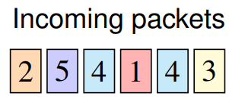
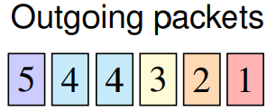
Background
An example for SRPT
Notes:
我们展示一个以SRPT规则进行流调度的例子，数值为对应的剩余流大小，那么SRPT的最优排列如图所示

Slide 5

Background
Switches can only support FIFO (First in First out) queues currently.
Can hardly schedule flows with only one FIFO queue
Incoming packets
Outgoing packets
FIFO
Notes:
交换机目前只能支持FIFO队列，也就是先进先出队列，如图所示，单队列难以支持流调度

Slide 6






Background
Switches have multiple FIFO queues
Switches support priority queues
Providing basis for flow scheduling!!
Incoming packets
Outgoing packets
Enqueue
Dequeue
Notes:
交换机有很多FIFO队列，以及交换机支持优先级队列，也就是交换机会严格优先发送优先级高的队列里的包。这为流调度提供了基础。如图所示，多个FIFO优先级队列可以完成流调度

Slide 7
Background
Existing solutions:
SRPT: pFabric
LAS: PIAS, AuTO
Fair Queueing: Nagle, BR, AFQ
Deadline-Aware Scheduling: pFabric-EDF, PDQ, Karuna
Notes:
利用交换机的多队列以及优先级队列性质，如胶片中展示的，研究人员提出了很多流调度算法

Slide 8
Background
Limitations:
Not generic
Not practical
Traffic-aware
Notes:
现有工作主要有如下三点限制：首先是不通用，很少有工作可以支持全部四个测量任务，然后是不实用，很多算法需要大量的队列，比如nagle，或者需要复杂的操作，例如AFQ，它需要旋转队列的优先级。最后是对流量敏感，需要提前测量配置队列阈值，比如PIAS

Slide 9
Design Goal
Devise a framework overcoming all limitations
Generic: can be applied to all existing scheduling problems
Practical: can work with limited k FIFO queues (e.g., k = 8)
Traffic-agnostic: work without measurement in advance
Notes:
我们的目标是设计满足以下三个目标的框架
通用性：可以被应用于全部现有调度问题
实用性，可以在有限个fifo队列下工作
流量无关性：可以在不提前测量流量分布的情况下工作

Slide 10
Insight
Flow scheduling is essentially a queue clustering problem
Clustering packets with similar weights or properties into the same queue
Packet weight is specific to flow scheduling problems
Notes:
我们的insight是流调度本质是个队列聚类问题，也就是说，我们需要将有相似权重的包分配到相同的队列，从而利用优先级队列进行流调度。
比如说，对于SRPT任务，我们显然应该将剩余流大小最小地包放在优先级最高的队列，将剩余流大小最大的包放在优先级最低的队列
队列数越多，效果越好.如果我们将大小流混杂在同一个队列中，那SRPT的效果就不会理想
注意，权重是与流调度任务密切相关的，对于SRPT，权重就是剩余包大小，对于LAS，权重就是当前流已经发出的字节数。

Slide 11
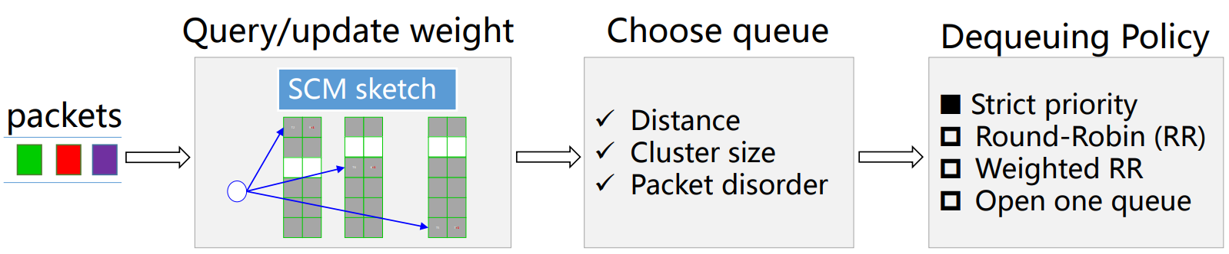
QCluster Overview
3-step workflow
Notes:
基于这些insight，我们提出了Qcluster 框架，首先，我们设计一个名为SCM sketch的算法来查询包权重并更新队列权重，然后，我们综合考虑多种因素，包括包权重到队列权重的距离，聚类大小，以及可能的乱序来决定插入的队列，最后，针对不同的流调度任务，我们采用不同的出队策略。接下来，我们具体介绍每部分的内容

Slide 12
The Scheduling Count-Min Sketch
We need three kinds of per-flow information
1. The number of bytes sent (packet weight)
2. The arriving time of the last packet (message/flowlet split)
3. The queue that the last packet was sent into (packet disorder)
Notes:
为了支持Qcluster，我们需要三种每流信息
首先是一个流已经被发送的字节数，在LAS等流调度任务中，我们需要这个信息作为包的权重
其次，我们需要最后一个包的到达时间，我们需要这个信息来分割message以清除过时的信息(message指被复用的链接）`，以及分割flowlet，用来辅助避免包乱序
最后，我们需要每个包上次插入的队列，用于防止包乱序，比如对于LAS任务，如果一个流的上一个包被插入了最低优先级的队列，那么新来的包也只能被插入最低优先级队列以防止包乱序。

Slide 13
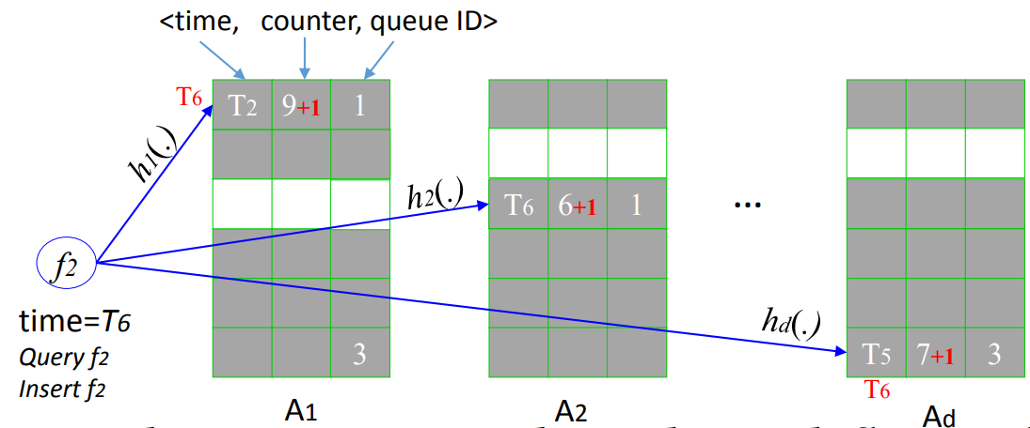
The Scheduling Count-Min Sketch
Notes:
为了提供以上信息，我们提出了Count-Min sketch的改进版本，称为SCM sketch，将CM skecth的每个counter扩展到三个域<time,counter,queue ID>
SCM也有d行数组
我们先描述插入过程，和Cmsketch一样，对于每个插入的包，SCM sketch在每行为其寻找一个哈希桶
，如图所示，通常情况下，插入的包将所有哈希桶中的时间戳更新为当前时间戳T6，并将counter+1，为了更精确的统计，counter也可以加字节数。
如果当前时间戳T6和桶中最老时间戳（例如T2）的差超过了一个预设的阈值，我们认为这些桶中的信息是上个message的，是过时的，便将所有信息清空后再插入
关于查询，对每个插入的包，我们会查询出其频数用于其权重计算
关于Queue id的操作过于复杂，我们不展开描述，但要明确是用来防止包乱序的

Slide 14
Choosing Queues
Queue weight is calculated as the average of all packets in it
Every packet chooses the queue with the smallest distance
Different distance definition for different flow scheduling problem
Already enqueued
Average = 3.17！
Notes:
接下来我们描述一个数据包是如何选择队列的
首先，每个队列的权重是由队列内部的所有包的平均权重决定，如图所示，该队列的权重为3.17
根据经典的聚类思想，每个包会进入到距离最近的队列
对于不同的流调度算法，距离的定义是不一样的

Slide 15
Same Cluster Size
Fair Queueing needs same-sized cluster
Number of Flows is inversely proportional to queue weight
Weighted round-robin in dequeueing
Notes:
对于Fair queueing 来说，我们需要相同大小的cluster，由于流数量和队列权重成反比，为了实现fq，所有队列需要采用weighted round robin的出队策略，同样，这里的权重也和队列权重成反比

Slide 16

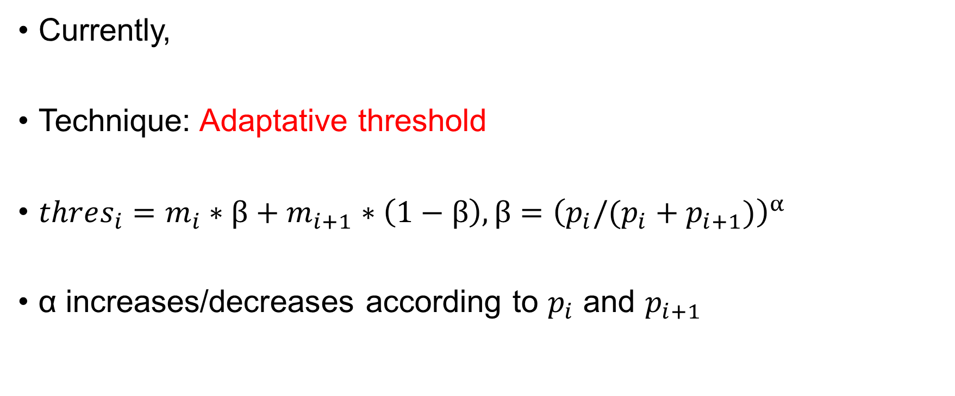
Same Cluster Size
Currently,
Technique: Adaptative threshold
$thres_{i}=m_{i}∗β+m_{i+1}∗\left(1−β\right), β={\left(p_{i}/(p_{i}+p_{i+1})\right)}^{α}$
α increases/decreases according to $p_{i}$ and $p_{i+1}$
Notes:
我们用p表示队列clutser的大小，m表示队列的权重。当前情况下，流的阈值在队列i和i+1之间，我们提出一种称为适应性阈值的技巧来调整cluster的大小，决定包被发往哪个队列的阈值由mi和mi+1与参数β决定，而β由两个队列包数量比值与另一个参数alpha的决定，一旦第i个队列相对第(i+1)个队列的cluster大小变大，那么我们就减小alpha，反之，我们增加alpha

Slide 17
Proportional Cluster Size
As a large number of flows only contain a small number of
packets, same-sized cluster will lead large flows to block small flows
For LAS, SRPT, and DDL-aware, we need to let the cluster size
proportional to queue weight.
Similarly, we can use Adaptative threshold
Notes:
由于大量小流只占很少的包数，在以FCT为优化目标的任务，例如LAS，SRPT，以及DDL-aware中，我们需要采取严格优先级的出队策略。如果我们让cluster大小相同，那么在优先级最高的队列，大流就会开始阻塞小流，因此，我们需要让clutser 大小与队列权重成正比，类似的，我们也可以用先前提出的适应性阈值，只需要微小的修改，这里不再深入

Slide 18
Packet Disorder Avoidance
Latter packets could be sent to higher-priority queues while the former packets of the same flow are still in a congested low-priority queue
Packet disorder happens!!
Notes:
由于聚类导致的阈值变化，一个流后续的包可能会进入高优先级的队列，而先前的部分包还在低优先级队列。这时候包乱序就发生了

Slide 19
Packet Disorder Avoidance
Assumption: all packets in a flowlet will dequeue before next flowlet arrives.
Leveraging the SCM sketch, we can identify the beginning of a flowlet, and record the queue ID where packets enqueue.
Notes:
我们的乱序避免策略基于一个假设，一个flowlet里的包都会在下个flowlet来之前出队列。注意到，我们的SCMsketch同时记录了时间戳和queue ID。利用SCM sketch，我们可以识别flowlet的开始，以及记录这个flowlet中的包进入的队列ID

Slide 20
Packet Disorder Avoidance
Fair Queueing: all packets in a flowlet must enqueue the same queue as the beginning
LAS/SRPT/DDL-aware: every packet in a flowlet must enqueue a queue with lower or equal priority compared to the last packet
Notes:
针对不同的流调度任务，我们有不同的策略，由于FQ的队列是基于round robin的，因此我们不能在flowlet里换queue，LAS等任务的队列是基于优先级的，因此我们不能在flowlet里提升流的优先级

Slide 21
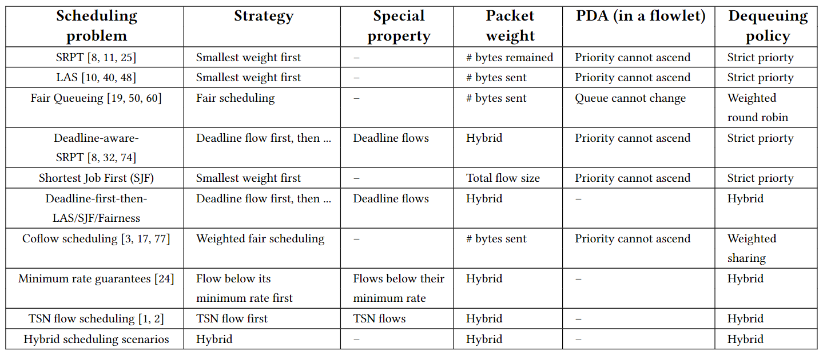
Applications
Notes:
除了之前描述的四种主流流调度任务，Qcluster还可以被应用到许多流调度任务中，这里给出了调度策略以及对应的包权重设置，乱序避免策略，以及出队策略

Slide 22
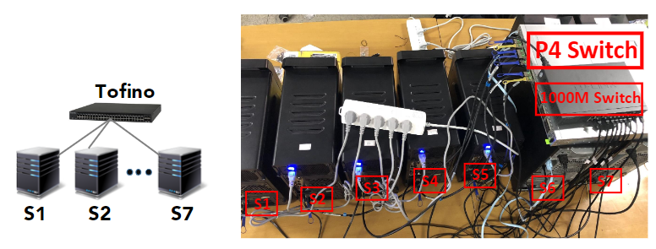
Experimental Results
Testbed
Tofino Wedge 100BF-32X switch
ConnectX-3 40GbE
Enable ECN
6 sender to 1 receiver
NS-2 simulation
6 sender to 1 receiver
Notes:
接下来展示我们的实验结果，我们的testbed由一台tofino交换机和7台服务器组成，端侧的网卡采用CX-3，我们在交换机和端上开启ECN。实验中采用6发1的拓扑。模拟采用ns2模拟，拓扑同样为6发1

Slide 23
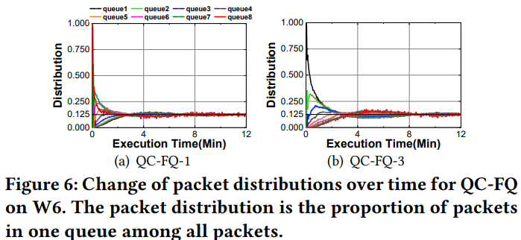
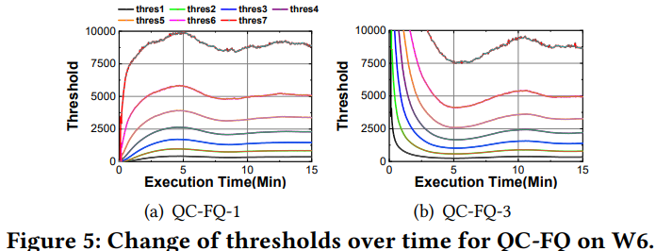
Experimental Results
Notes:
接下来我们展示在testbed上有关fair queueing的实验结果，左边的图表示，不管用什么初始阈值，FQ的阈值可以很快收敛，并且不同的初始阈值得到的稳定阈值也相近，右边的图表示，不同的初始阈值情况下，每个queue的cluster size可以很快趋近相同

Slide 24
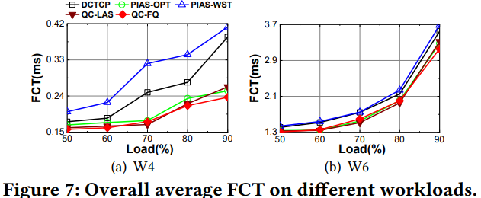
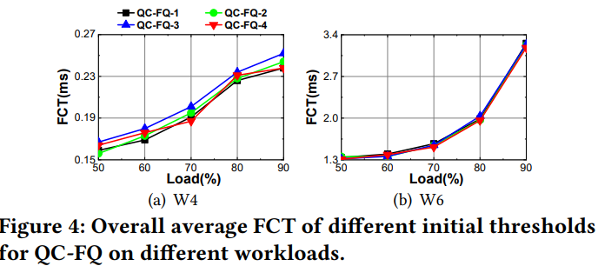
Experimental Results
Notes:
接下来我们展示在testbed上和SOTA对比的实验结果，左边的图表示在LAS任务下，QC在不知道流量分布的情况下可以表现的和预先测量流量分布的PIAS算法几乎一样好，右边的图表示，在FQ任务下，队列的初始阈值选择对QC的影响很小

Slide 25
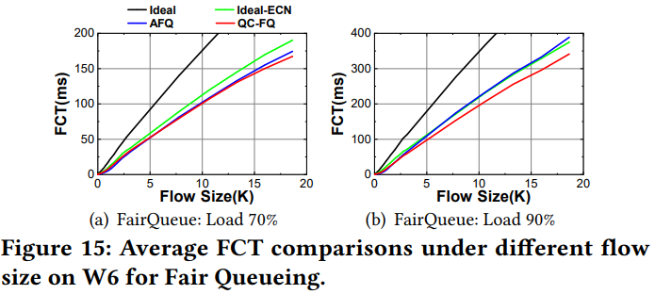
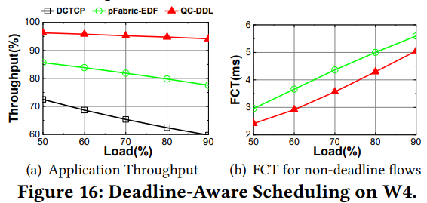
Notes:
接下来我们展示在ns2模拟中得到的实验结果，如左边图所示，在不同负载下的FQ任务中，QC可以取得比AFQ更好的性能，如右边图所示，在ddl-aware任务中，QC可以达到比pfabric更高的throughput，以及非ddl流的fct也比pfabric更低。

Slide 26
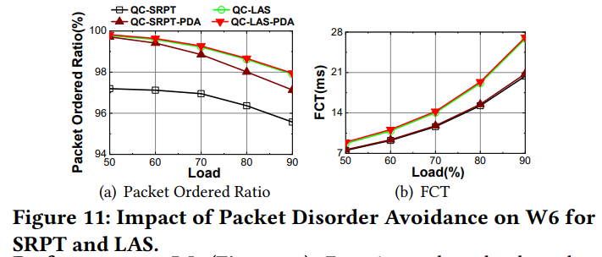
Notes:
最后我们展示包乱序避免对乱序率以及FCT的影响，可以看到，采用该技术可以显著降低乱序率，而流FCT几乎不变。

Slide 27
Thank you!
Notes:
That’s all. Thank you for your listening.

